Slide 1
Сапфо
(кінець VII – перша половина VI ст. до н. е.)
Notes:
Привет

Slide 2
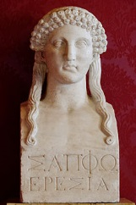
Сапфо́ (бл. 630 до н. е. — 570 до н. е.)
Сапфо́ (бл. 630 до н. е. — 570 до н. е.) — давньогрецька поетеса, представниця монодичної пісенної лірики. Уродженка острова Лесбос, міста Мітіліні. Була засновницею та начальницею «Дому Муз» при храмі Афродіти, гуртка знатних дівчат, яких навчала музиці, віршуванню й танцям. У центрі її лірики — теми любові. Катулл та Горацій її наслідували. Розповідають, що Солон — знаменитий реформатор VI століття, почувши вірші Сапфо, сказав, що не хоче помирати раніше, ніж вивчить їх напам'ять.
На острові Лесбос карбували монети із зображенням поетеси. Пісні її співали в усіх еллінських землях. Лірика Сапфо мала великий вплив на Евріпіда, в п'єсах якого вперше в давньогрецькій драматичній поезії показано муки і шал кохання. Образ поетеси часто зустрічається у творах живописців, скульпторів, романістів, драматургів. Згодом її перекладатимуть Іван Котляревський та Іван Франко, Агатангел Кримський. Не обходять її й сучасні перекладачі.

Slide 3
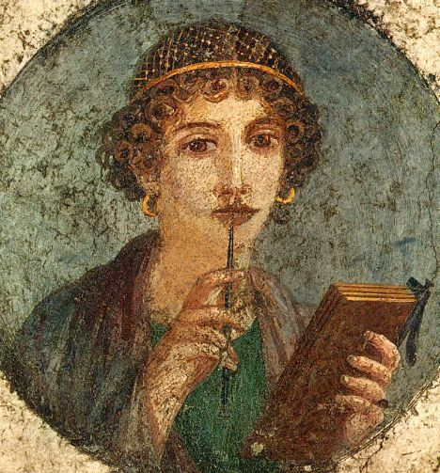
Життя Сапфо
За переказом, Сапфо була дочкою аристократа, що займався торгівлею, і жінки на ім'я Клеїс. У шість років осиротіла, тому матері довелося віддати її до школи гетер, де навчали співу і танцям. Абсолютний слух обумовив захоплення поезією. Вже в юному віці Сапфо писала оди, гімни, елегії, святкові і застільні пісні. За свідченням сучасників, Сапфо була невисокого зросту, дуже смаглява, з живими блискучими очима і довгими темними локонами уздовж щік.
Через політичні обставини, приблизно в 17-літньому віці всій родині Сапфо з братами — Хараксом, Ларіхом й Еврігом — довелося бігти з острова на Сицилію. Лише в 595 до н. е., коли Сапфо вже було за тридцять, вона змогла повернутися на Лесбос і оселитися як і раніше в Мітіліні.
Незабаром Сапфо буцімто вийшла заміж за Керкіла і народила дочку Клеїс. Але доля була до неї жорстока: з невідомих причин, і чоловік, і дитина Сапфо прожили недовго.
Існувала легенда, що Сапфо покінчила із собою близько 572 до н. е., через кохання кинувшись у море зі скелі на острові . Критики знаходять пояснення «самогубству»: «кинутися з Левкадської скелі» було поширеною метафорою, що означала «очистити душу від пристрастей», — подібні вчинки вважалися ритуальними і практикувалися в рамках культу Аполлона.

Slide 4
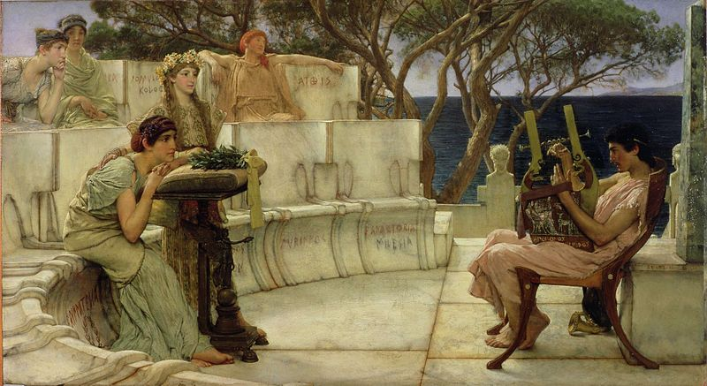
Творчість
Основна тематика творчості Сапфо — жіночі культові гімни, весільні пісні.Сапфо широко використовує й фольклорну пісню та епос, але традиційні мотиви фольклорних та обрядових дівочих пісень набувають особистого звучання. Ліричні творіння Сапфо здебільшого позначені сяючою радістю, оптимізмом, пристрасним бажанням злитися з природою, яку поетеса безмірно любить і розуміє. Вона розмовляє з джерельцем, що «посилає крізь гілля яблунь своє дзюрчання ніжне», милується «льотом голубків», трояндами, своїми улюбленими квітами, які схилилися над печерою німф і з пелюстків яких «стікає томливо дрімота», дихає ароматом запашних трав, медунки та анісу, найпростіших польових квіток. Ці невеличкі й барвисті замальовки відповідають настрою авторки, створюють тло, на якому розвивається почуття. В стародавні часи поетичні твори Сапфо становили дев'ять книг, серед яких були гімни, весільні пісні (епіталами), пісні любовні і елегії. З усього масиву творчості Сапфо до нас дійшли, крім численних уривків, тільки дві цілі поезії: гімн до Афродіти, в якому поетеса благає богиню допомогти їй у коханні, і друга поезія, перекладена пізніше римським поетом Катуллом і потім безліч разів перекладена всіма мовами світу, — поезія, що змальовує в усій реальності силу любовного почуття. Обидві поезії в оригіналі написані так званою «сапфічною строфою», особливою формою чергування наголошених і ненаголошених складів, яка в римській літературі увійшла в ужиток особливо після Горація.
Жереб мені
Випав такий:
Серцем палким
Любити
Ласку весни,
Розкіш, красу,
Сонця ясне
Проміння.

Slide 5
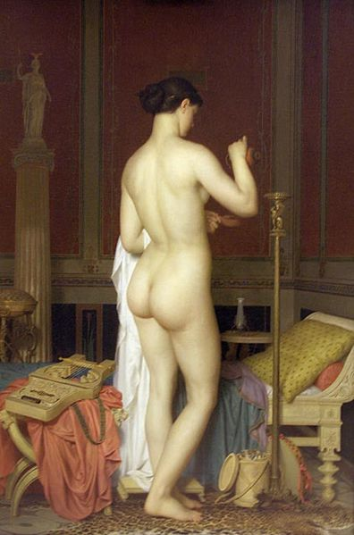
Особливості поезії
Девід Кемпбелл стисло окреслив деякі з найпривабливіших якостей поезії Сапфо: «Простота мови і чіткість думки в усіх цих фрагментах очевидні; жарти і пафос, звичайні в англійських віршах про любов і нерідко зустрічаються в творах Катула, відсутні повністю. Її образи ясні - горобці, запряжені в колісницю Афродіти, повний місяць у зоряну ніч, єдине червоне яблуко на верхівці дерева - і іноді вона детально зупиняється на них, розвиваючи їх самі по собі. Вона використовує пряму мову, цитуючи справжні чи вигадані діалоги, і тим самим досягає враження безпосередності. Коли мова йде про киплячі в її душі почуття, вона спокійно вибирає слова для їх вираження. У цьому вона спирається передусім на мелодику мови: її вміння підбирати положення голосних і приголосних звуків, яким захоплювався Діонісій Галікарнаський, очевидно майже в будь-якій строфі; музика, під яку вона співала свої вірші, вже не звучить, але, прочитані вголос, вони, як і раніше, зачаровують».

Slide 6
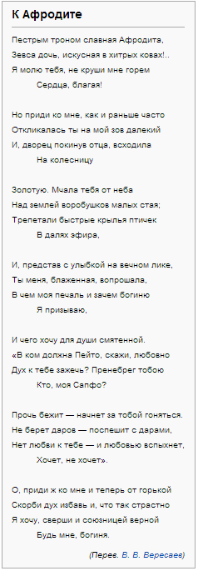
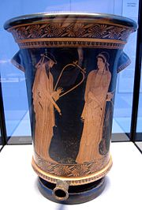
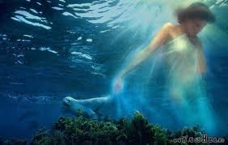
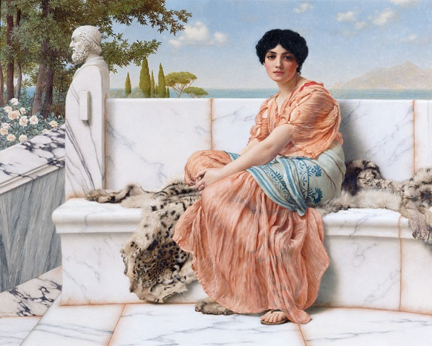
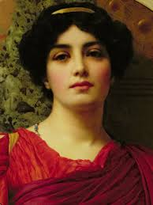

Slide 7

Спасибо
За внимание!

